Slide 1
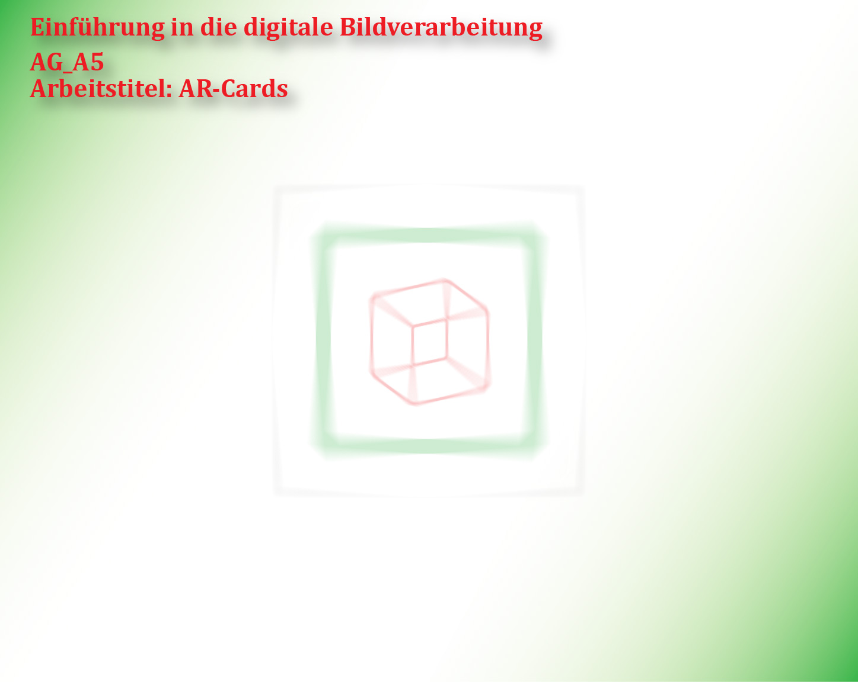
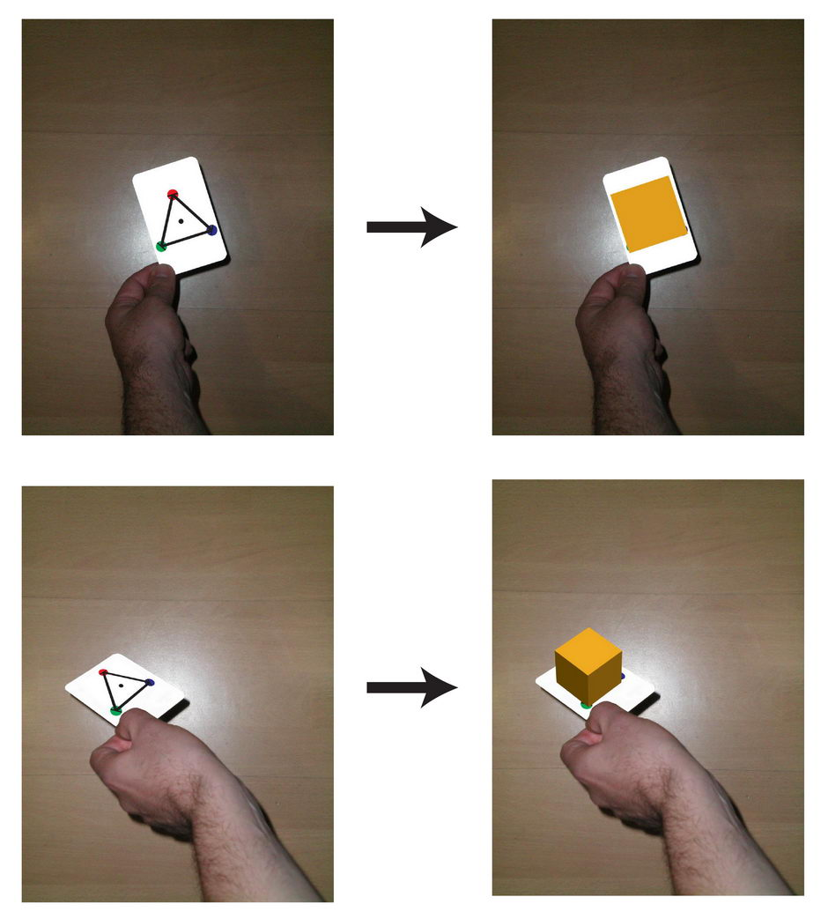
Gruppenmitglieder
Artmüller Bernd (1127846)
Kovács Bálint István (1227520)
Yu Xin Yan (1027899)
Zielsetzung:
Im Bild einen vordefinierten Marker erkennen, Position und Orientierung Bestimmen und darauf diesen Entsprechend ein Objekt zu platzieren. Hauptmethode: SIFT
Arbeitsschritte:
Marker im Bild finden, restliches Bild maskieren (Verbesserung der Performanz)
Difference-of-Gaussians Bildpyramide
erstellen
Lokale Extrema finden
Diese in Sub-Pixel Präzision errechnen
Orientierung der Gradienten bestimmen
Signaturen der Merkmale erstellen
Merkmale zuordnen
Transformationsmatrix errechnen
Transformationsmatrix auf Objekt anwenden
Objekt im Bild platzieren
SIFT

Slide 2
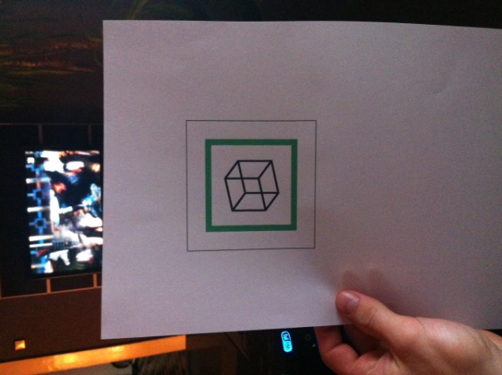
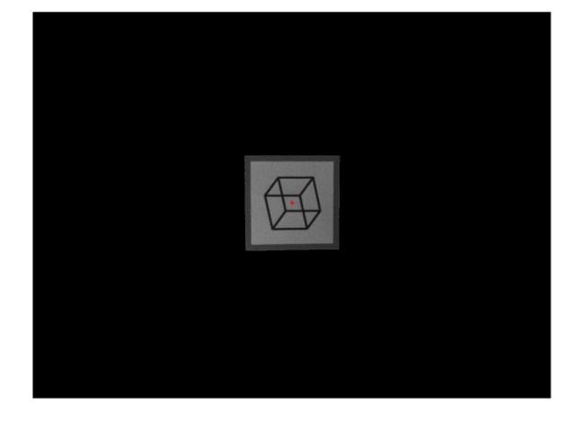
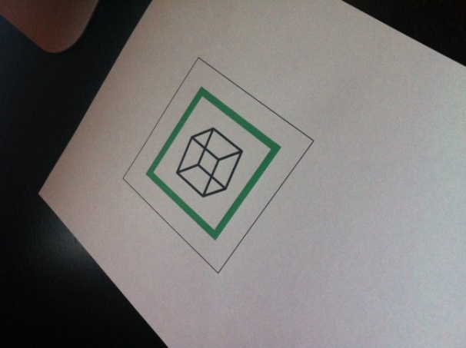
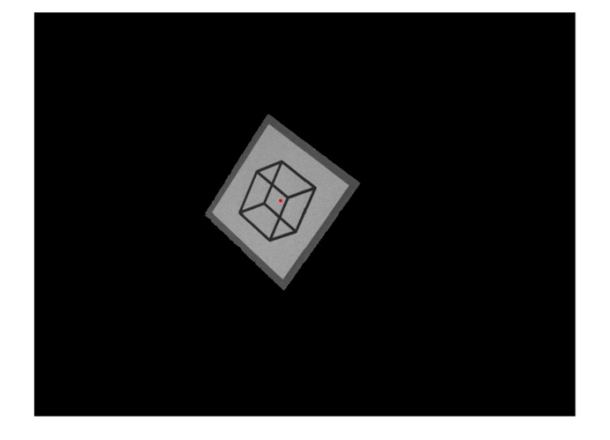
Gruppenmitglieder
Artmüller Bernd (1127846)
Kovács Bálint István (1227520)
Yu Xin Yan (1027899)
Fortschritt:
1. Marker im Bild finden, restliches Bild maskieren: Position des Markers wird bestimmt durch Color Thresholding. Dieser Schritt soll zur Verbesserung der Performanz beitragen.

Slide 3
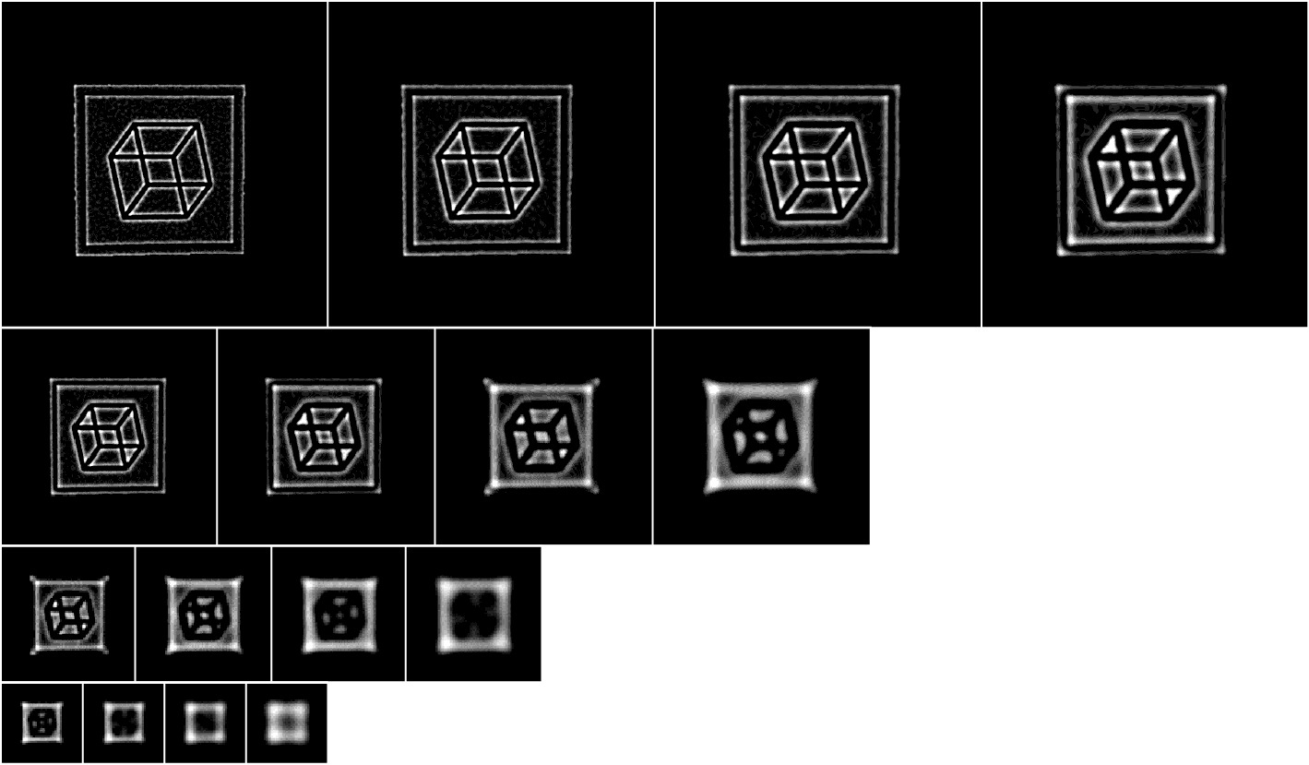
Gruppenmitglieder
Artmüller Bernd (1127846)
Kovács Bálint István (1227520)
Yu Xin Yan (1027899)
2. Difference-of-Gaussians Bildpyramide erstellen: Die Laplacien-Pyramide wird mittels DoG-Operationen approximiert. Ausgangs-Sigmawert und Dimensionen der Scale-Space richten sich nach Lowes Empfehlungen. (Kontrast der Bilder zur veranschaulichungszwecken Erhöht)

Slide 4
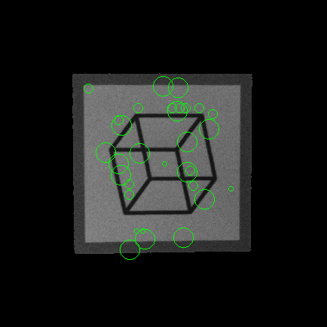
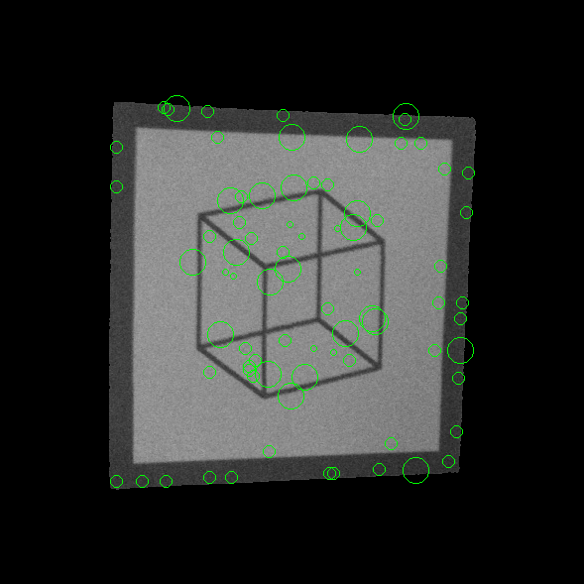
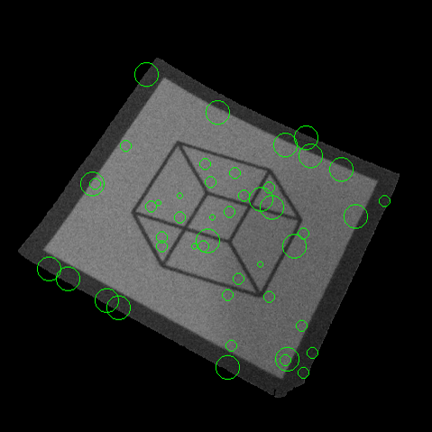
Gruppenmitglieder
Artmüller Bernd (1127846)
Kovács Bálint István (1227520)
Yu Xin Yan (1027899)
3. + 4. Lokale Extrema finden und diese in Subpixel-Präzision berechnen: Die Oktaven werden auf lokale Extremwerte abgesucht. Suche findet immer in drei schichten, auf insg. 26 Nachbarn eines Bildpunktes statt. Subpixel-Genaugkeit wird mittels Taylorreihenentwicklung erreicht.
(Anzahl zu veranschaulichungszwecken reduziert)

Slide 5
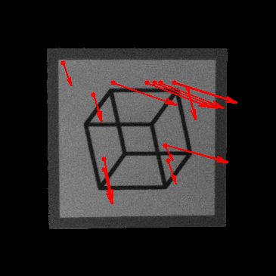
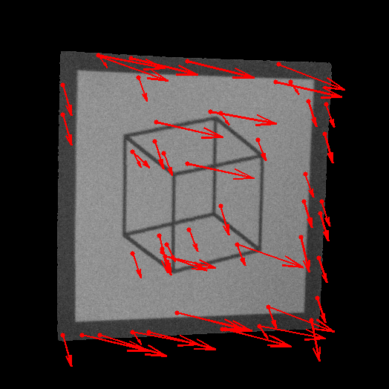
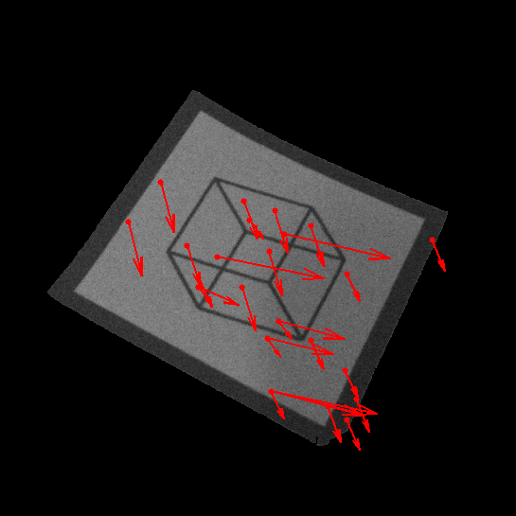
Gruppenmitglieder
Artmüller Bernd (1127846)
Kovács Bálint István (1227520)
Yu Xin Yan (1027899)
5. Orientierung der Gradienten bestimmen: Der Algorithmus soll rotaionsinvariant sein. Dazu werden an den jeweiligen Interest Points die Gradienten ermittelt, gesammelt und die dominante Ausrichtung berechnet. (Anzahl zu veranschaulichungszwecken reduziert)

